Slide 1
第十一章 需求
案例

Slide 2
需求获取和引导
在项目起始阶段，需要建立对项目的最基本的理解。
  询问客户、用户和其他人，系统或者产品的目标是什么，想要实现什么，系统和产品如何满足业务的要求，最终系统或者产品如何用于日常工作。
为什么导出需求这么困难
  范围问题： 系统的边界不清楚、或是客户或用户的说明带有不必要的技术细节。
  理解问题：客户或用户并不能完全确定需要什么。
  易变问题：需求随时间变化

Slide 3
需求分析
需求分析与需求获取是密切相关的，需求获取是需求分析的基础，需求分析是通过前面阶段全面的需求获取后，对需求进行的规整，整理和分析，定义需求的内涵，多角度进行需求的量化，分析，拓展和提炼。

Slide 4
需求的定义
需求分析的最终成果是，在对所要开发的产品达成共识后形成一份需求的一致性定义。
一个需求文档可以是：
  一份写好的文档
  一套图形化的模型
  一个形式化的数学模型
  一组使用场景
  一个原型或上述各项的任意组合
  按照国家标准定义的一份正式文档

Slide 5
需求确认
需求确认主要是针对需求定义和利益相关者进行沟通，通过分析报告、原型系统、用户调查、演示等形式向他们展示软件团队对需求认知，并获得利益相关者的认可。
  软件需求规格说明正确描述了预期的满足各方涉众需求的系统能力和特征。
  从系统需求、业务规则或其他来源中正确的推导出软件需求。
  需求是完整的、高质量的。
  需求的表示在所有地方都是一致的。
  需求为继续进行产品设计和构造提供充分的基础。

Slide 6
需求跟踪和变更控制阶段
需求跟踪是指通过比较需求文档与后续工作成果之间的对应关系，确保产品依据需求文档进行开发，建立与维护“需求——设计——编程——测试”之间的一致性，确保所有工作成果符合用户需求。
  需求变更在软件项目开发中是不可避免的。
  采取相应的、合理的变更管理制度和流程，这样同样可以降低需求变更带来的风险。
  版本控制是管理需求规格说明和其他项目文档必不可少的一个方面，也是需求变更文档化管理的最有效办法。

Slide 7
软件需求获取---需求获取方式
直接与用户访谈和会谈。
用户工作环境体验和资料采集。
潜在用户调查报告。
市场相关产品调研。
快速原型方法。

Slide 8
软件需求获取---应用领域理解实例
在正式开发系统之前，需要对系统建立初始理解，即对项目所处的应用领域有一个基本的了解。
公共自行车租赁系统
  公共自行车系统（Public Bicycle System，PBS）的建立始于欧洲。1965年7月28日，荷兰阿姆斯特丹（一个无政府主义组织）首次将一批自行车免费发放给市民使用，这一行为后来被视为公共自行车系统的雏形。以公共自行车作为工具来缓解交通压力，是我们对公共自行车租赁系统的最初认识。由此，可以展开对租赁和交通工具这两大应用领域的探究。

Slide 9
软件需求获取---应用领域理解实例
租赁属于服务业范畴。经过概念探究知道，租赁是“按照达成的契约协定，出租人把拥有的特定财产在特定时期内的使用权转让给承租人，承租人按照协定支付租金的交易行为”。
术语表
术语 | 解释
出租人 | 出租物件的所有者，拥有租赁物件的所有权，将物品租给他人使用，收取报酬
承租人 | 出租物件的使用者，租用出租人物品，向出租人支付一定的费用
租金 | 承租人在租期内获得租赁物品的使用权而支付的代价
使用权 | 不改变出租物品的本质而依法加以利用的权利
租赁标的 | 用于租赁的物件，这里指自行车
租期 | 租赁期限，指出租人出让物件给承租人使用的期限

Slide 10
软件需求获取---应用领域理解实例
将租赁标的——自行车作为研究应用领域。
  根据常识我们知道，自行车一般是指二轮的小型陆上车辆，属于交通工具的范畴。
  通过研究自行车的分类可以发现：按照乘骑人数可以分为单人自行车、双人或多人自行车；使用的场地可以分为市区道路、旅游景点、公路道路、山地丘陵等；按照技术可以分为普通单车、公路单车、健身单车、山地单车等。
  自行车是一种复杂机械装置，在使用过程中需要定期维护和保养，如果有所损坏，会涉及承租人的赔偿问题。
在了解自行车租赁系统软件需求之前获得上述知识是很重要的。

Slide 11
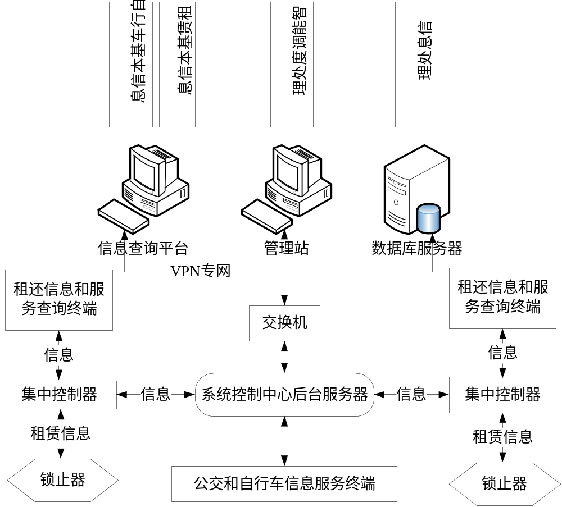
软件需求获取---应用实例需求获取
网络拓扑结构

Slide 12
软件需求获取---应用实例需求获取
租赁服务业务主要流程
（1）凭证
  杭州公交IC卡A卡（成人优惠卡）、B卡（学生优惠卡）、C卡（老年优惠卡）、D卡（普通卡）及T卡（一卡通）和已开通公交功能的市民卡，在所持卡的电子钱包区内存入200元公共自行车租用信用保证金及租车资费。无公交IC卡的市民和中外游客，使用杭州公交IC卡Z卡。
  本案例中不区分IC卡类型。

Slide 13
软件需求获取---应用实例需求获取
租赁服务业务主要流程
（2）租车
  将具有租车功能的IC卡放在有公共自行车的锁止器刷卡区刷卡。此时，锁止器界面上的绿灯闪一下变亮，听到蜂鸣器发出“嘀”响声，表示锁止器已打开，租车人应及时（30秒内）将车取出，则完成租车。系统开始进行相关信息记录，首次租车刷卡时租车者的IC卡电子钱包区的200元金额，作为信用保证金从卡内扣除。

Slide 14
软件需求获取---应用实例需求获取
租赁服务业务主要流程
（3）还车
  将所租的自行车推入锁止器，当绿灯闪亮时，及时将租车时用的IC卡放在锁止器刷卡区，当绿灯停止闪亮，听到蜂鸣器发出“嘀”响声，表示车辆已锁止，还车成功。还车刷卡同时，系统停止计时并完成计时收费结算。

Slide 15
软件需求获取---应用实例需求获取
租赁服务业务主要流程
（4）租还车时的特殊情况
  租车时，锁止器已开启但租车者未在30秒内将车推出，自行车会被重新锁止。承租人应重新刷卡租车，并及时将车推出锁止器，以实现租车。
  还车时，还车人应确认车辆已被锁止。如未锁止（车辆仍可脱离锁止器），应重新操作还车。因未检查而造成锁止器未锁止所产生的损失，由承租人承担。
  还车时，卡内若资费不足将造成锁止器无法完成正常还车功能，承租人需及时向现场工作人员或电话求助。

Slide 16
软件需求获取---应用实例需求获取
租赁费用
费用 | 1小时之内：免费 | 1小时以上2小时以内：1元
 | 2小时以上3小时以内：2元 | 3小时以上：每小时3元
优惠：凡乘坐公交车并在公交车POS机上刷卡乘车起的90分钟内租用公共自行车的承租人，其免费时间可延长为90分钟，同时计费结算时间也相应顺延。

Slide 17
软件需求获取---应用实例需求获取
租赁费用
公共自行车部件损坏维修收费标准 | 部 件 | 收费标准 | 部 件 | 收费标准
 | 车座损坏或丢失 | 15元 | 爆胎 | 2元/次
 | 前叉、把手变形 | 各30元 | 内胎损坏 | 10元/只
 | 前、后轮变形 | 各30元 | 外胎损坏 | 15元/只
 | 链罩、链条、车铃损坏或丢失 | 各5元 | 车架变形 | 100元
 | 车锁损坏或钥匙丢失 | 20元 | 脚踏 | 5元/只
 | 前后轮广告挡泥板（共四片）破裂 | 10元/片 | 车筐 | 10元
 |  |  | 儿童座椅 | 30元
公共自行车整车遗失赔偿标准 | 使用年限 |  | 按原价折算赔偿标准
 | 一年（含）内 |  | 90％
 | 一年以上至二年（含）内 |  | 80％
 | 二年以上至三年（含）内 |  | 70％
 | 三年以上 |  | 60％

Slide 18
软件需求获取---应用实例需求获取
术语表修订
 | 解释
出租人 | 出租物件的所有者，拥有租赁物件的所有权，将物品租给他人使用，收取报酬
承租人（以下简称租户） | 出租物件的使用者，租用出租人物品，向出租人支付一定的费用
租金 | 是承租人在租期内获得租赁物品的使用权而支付的代价
使用权 | 不改变出租物品的本质而依法加以利用的权利
租赁标的 | 指用于租赁的物件（这里指自行车）
租期 | 租赁期限，指出租人出让物件给承租人使用的期限
信用保证金 | 是指承租人为取得租赁标的的使用权，而提前按规定存入信用专户的款项（这里指在IC卡上要有一定的预存金额）
锁止器 | 指提供自行车防盗功能的电子自动锁设备。可以提供对IC卡的读取和信息的发送
公交卡 | 城市中乘坐公交车时使用，是一种IC卡，也可开通租借自行车权限

Slide 19
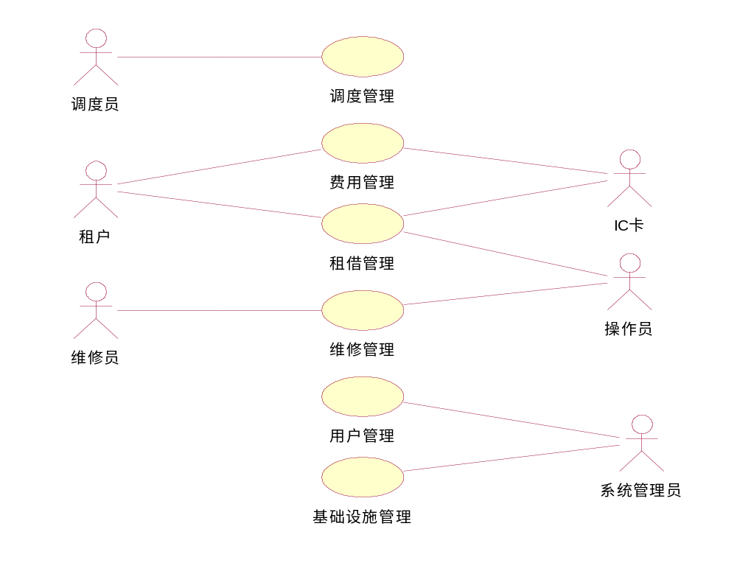
软件需求获取---应用实例业务模型
业务模型是针对要建立软件系统的公司原商业过程的描述。
顶层系统用例

Slide 20
软件需求获取---应用实例业务模型
用例名称 | 租借管理
用例描述 | 对自行车的租用、归还、查询进行管理
参与者 | 租户或操作员、IC卡
用例名称 | 维修管理
用例描述 | 操作员对损坏自行车进行报修，维修员在维修后，将自行车状态复位。
参与者 | 维修员、操作员
用例名称 | 用户管理
用例描述 | 对系统中的用户进行管理，如添加租户、添加自行车调度员等操作
参与者 | 系统管理员
用例名称 | 基础设施管理
用例描述 | 对系统的基础设施信息进行管理，对包括自行车服务站、车位、自行车信息进行增、删、改、查等操作
参与者 | 系统管理员
用例名称 | 调度管理
用例描述 | 自行车调度员查看当前自行车在各个服务站分布情况，为各服务站按需分配自行车
参与者 | 调度员
用例名称 | 费用管理
用例描述 | 租户的账户余额管理
参与者 | 租户、IC卡接口

Slide 21
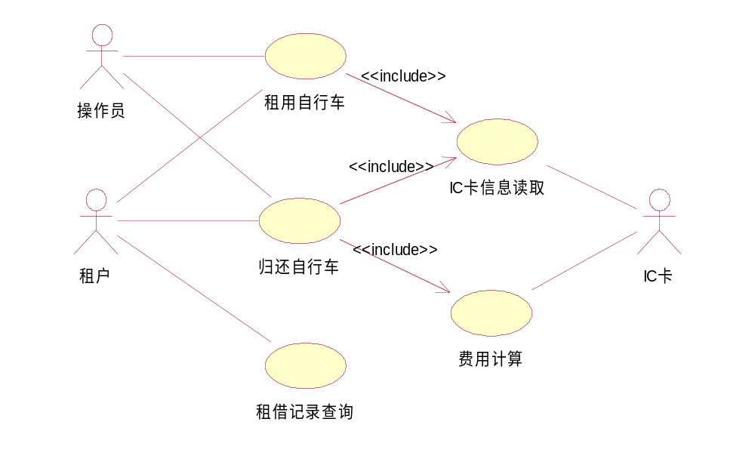
软件需求获取---应用实例业务模型
租借管理用例迭代

Slide 22
用例名称 | 租用自行车
用例描述 | 系统对租户相关信息进行验证，向用户出租自行车
参与者 | 租户或操作员
基本路径 | 1.使用IC卡自助借车 (1) 将IC卡置于感应区 (2) 检测车位是否有车，车辆是否可借 (3)通过锁止器设备感应获取IC卡信息 (4)判断租户是否有租车权限，判断租户是否已租车 (5)查看用户是否已交付押金 2.设备损坏情况下直接向人工操作员借车 (1)人工操作员登录系统选择借车操作 (2)输入用户卡号、以及自行车ID (3)系统判断租户是否有租车权限，判断租户是否已租车 (4 )系统判断租户是否已支付押金 (5)系统判断该自行车是否可借 3.系统更新租户、自行车、车位相关信息 4. 锁止器解锁，自行车租用成功
扩展路径 | 1．车位感应区无法感应IC卡 2. IC卡无效 3. 车位无车 4. 未支付押金 5. 用户无借车权限 6. 已租借自行车，不能重复租借

Slide 23
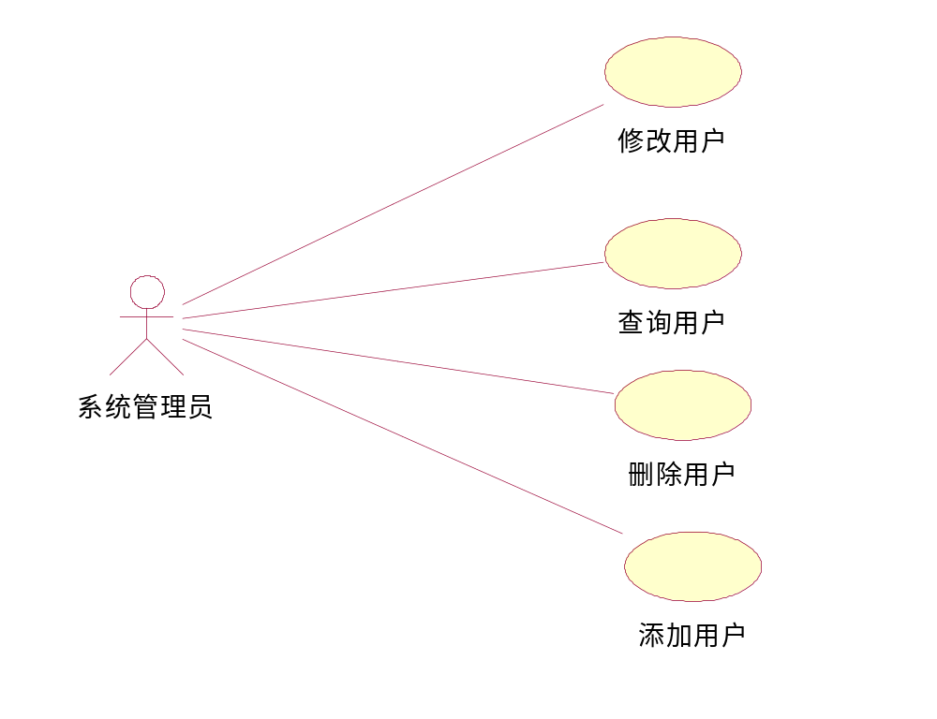
软件需求获取---应用实例业务模型
用户管理用例迭代

Slide 24
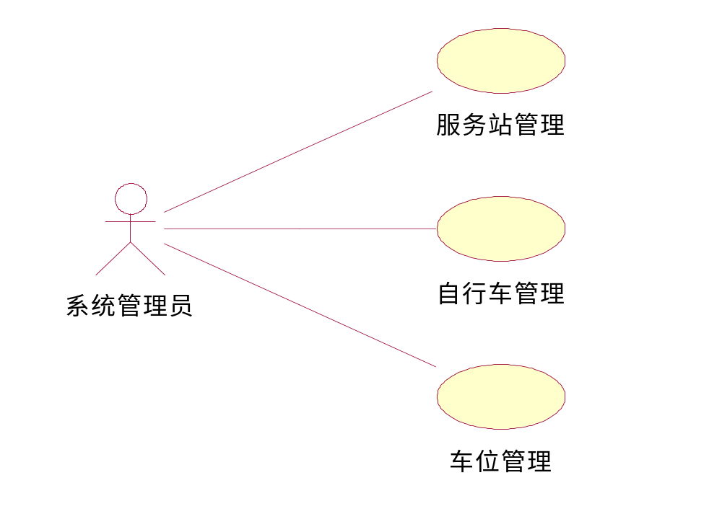
软件需求获取---应用实例业务模型
基础设施管理用例迭代

Slide 25
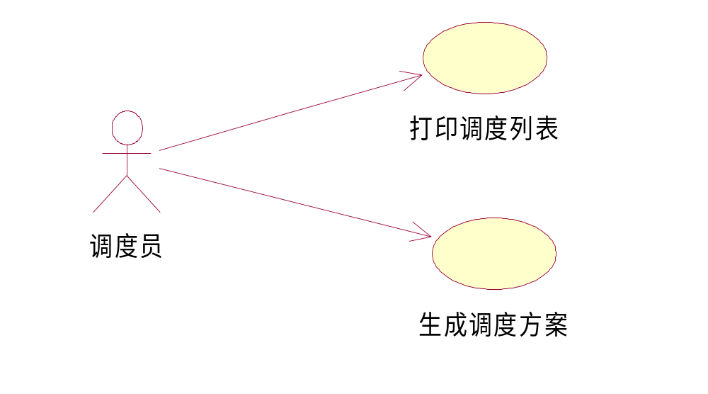
软件需求获取---应用实例业务模型
调度管理用例迭代

Slide 26
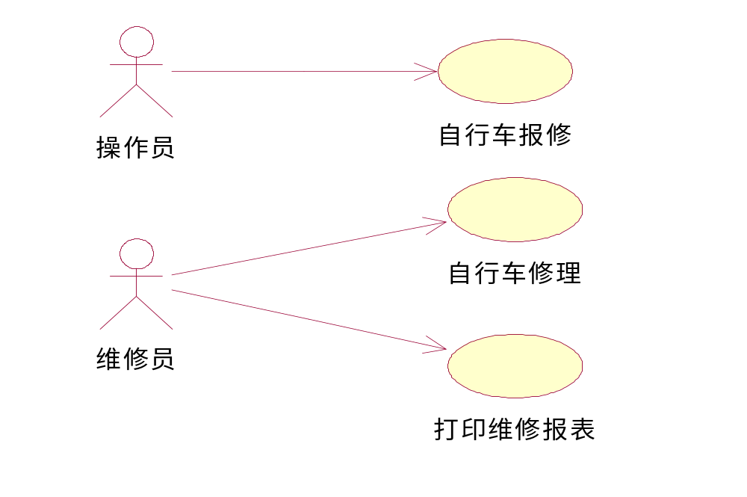
软件需求获取---应用实例业务模型
维修管理用例迭代

Slide 27
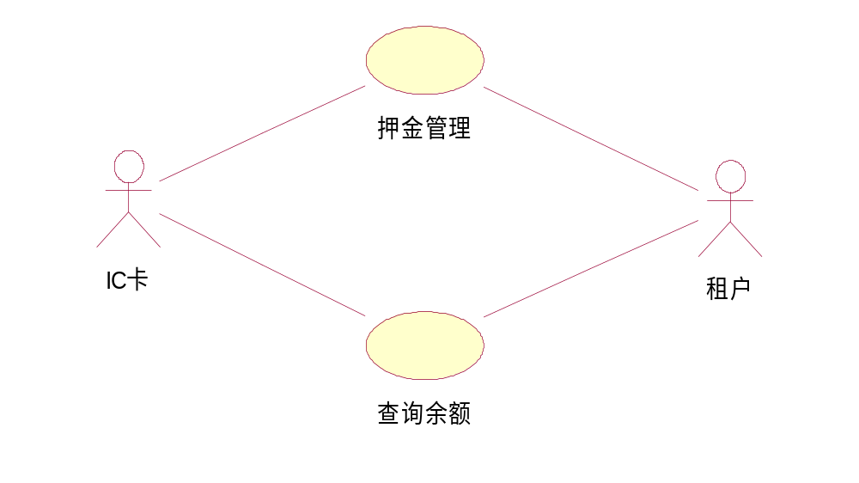
软件需求获取---应用实例业务模型
费用管理用例迭代

